Slide 1
Инсомнии и патологическая дневная сонливость
2018

Slide 2
Инсомнии
Инсомния - клинический синдром, характеризующийся наличием повторяющихся нарушений инициации, продолжительности, консолидации или качества сна, возникающих, несмотря на наличие достаточного количества времени и условий для сна, и проявляющихся нарушениями дневной деятельности различного вида.
Выделяют 3 основных свойства инсомнии:
Клиническими проявлениями синдрома могут быть любые нарушения процесса сна – его инициации, поддержания или завершения
Для того, чтобы предъявлять жалобы на нарушения сна, необходимо иметь возможность уделять сну достаточное количество времени
Плохой сон должен проявляться нарушениями последующего бодрствования

Slide 3
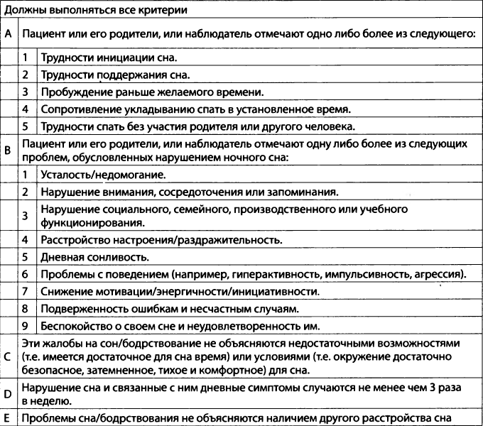
Критерии диагноза синдрома инсомнии по МКРС-3

Slide 4
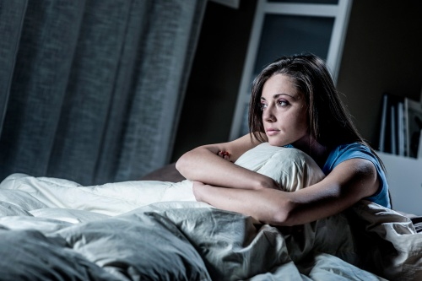
Клиническая феноменология нарушений сна при инсомнии включают в себя следующие расстройства:
Пресомнические
Интрасомнические
Постсомнические

Slide 5
Пресомнические расстройства – трудности начала сна, трудность засыпания, при длительном течении могут формироваться патологические ритуалы отхода ко сну. Засыпание может затягиваться до 120 минут и более. При полисомнографическом исследовании: Частые переходы из 1-й и 2-й стадий в I-м цикле сна в бодрствование и обратно. Количественный критерий – продолжительность засыпания более 30 мин
Интрасомнические расстройства включают частые ночные пробуждения, после которых пациент долго не может уснуть. Порог пробуждения резко снижен и процесс засыпания затруднен. Снижение порога пробуждения обусловлено недостаточной глубиной сна. При полисомнографическом исследовании: Увеличенная представленность поверхностных стадий: 1 и 2 стадии медленного сна, частые пробуждения, длительные периоды бодрствования внутри сна, редукция дельта-сна, увеличение двигательной активности. Количественный критерий – продолжительность времени бодрствования в период сна более 30 мин.
Постсомнические расстройства – проблема раннего утреннего пробуждения с невозможностью последующего засыпания. Проблемой ранние утренние пробуждения становятся тогда, когда их наличие приводит к сокращению сна менее 6,5 часов.
В феноменологию расстройств сна входят жалобы на общую неудовлетворенность ночным сном, чуткий сон, отсутствие освежающего эффекта ночного сна.

Slide 6
Эпидемиология инсомнии
Инсомния в 1,5 раза чаще встречаются у женщин, чем у мужчин.
У пожилых людей после 75 лет частота выявления этого состояния удваивается по сравнению с лицами среднего возраста.
Чаще определяются нарушения сна у лиц с низким социоэкономическим статусом и уровнем образования, у людей неработающих или работающих по сменному графику.
При наличии коморбидных расстройств, психических заболеваний или хронических болевых синдромов сон нарушается в 50%-70% случаев.
Обсуждается наличие генетической предиспозиции – исключение влияния факторов возраста, пола, рабочего расписания и психических нарушений семейные факторы оказываются ответственными за 37,2% случаев возникновения расстройств сна, связанных со стрессом.

Slide 7
Последствия инсомнии
Развитие депрессии
Тревожные расстройства
Злоупотребление лекарственными препаратами и алкоголем (0,2% за рубежом, 4,5% в России)
Случаи суицида
Дорожно-транспортные происшествия (риск увеличивается 2,5 – 4,5 раза)
Случаи абсентеизма (отсутствия на рабочем месте из-за плохого самочувствия)
Презентеизм (снижения продуктивности)

Slide 8
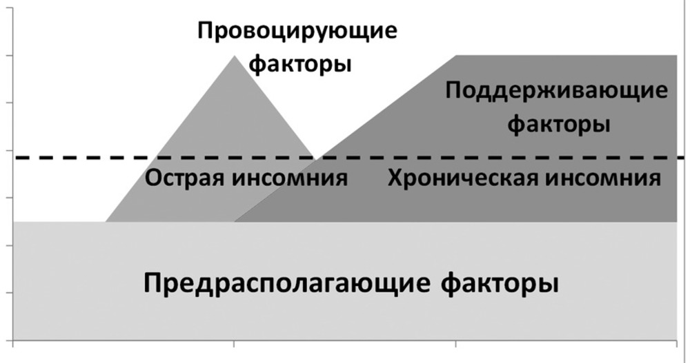
Модель «трех П»

Slide 9
Предрасполагающие факторы
Снижение активности тормозных нейротрансмиттерных систем
Десинхронизация ритмов ЭЭГ
Повышенный тонус симпатической нервной системы
Изменение профиля секреции гормонов
Усиление метаболизма в течение суток
Частота сердечных сокращений и вариабельность сердечного ритма
ПРОВОЦИРУЮЩИЕ ФАКТОРЫ
Стрессовое событие:
биологический стресс (обострение или дебют заболевания)
Психологический стресс (конфликты на работе и в семье, повышенная нагрузка на работе)

Slide 10
Поддерживающие факторы
На уровне ЦНС гиперактивация морфологически затрагивает «эмоциональный мозг» – лимбическую зону.
Связи с лимбической системы с корой мозга обуславливают развитие корковой гиперактивации, включающей в себя следующие проявления:
Сенситивные – трудности дифференциации ощущений и расширение сферы болезненных ощущений
Эмоциональные – страх бессонницы и ее последствий, дисфория, депрессия, ипохондрия
Когнитивные – руминации перед сном

Slide 11
Клинические формы инсомнии
Согласно МКРС-3 выделют три клинические инсомнии
Психофизиологическая инсомния характеризуется повышением уровня соматизированного напряжения и беспокойством пациента в отношении имеющихся у него расстройств сна, которое проявляется в вечернее/ночное время и припятствует засыпанию.

Slide 12
Идиопатическая инсомния характеризуется наличием нарушений сна на протяжении всей предшествующей жизни пациента
Парадоксальная инсомния – пациент предъявляет жалобы на значительное расстройство сна и ухудшение дневного самочувствия, что не соответствует степени нарушения объективной картины сна.
Нарушения гигиены сна является частой формой расстройств сна у детей, подростков и пожилых людей. Причинами могут быть несоблюдение правил гигиены сна, употребление алкоголя, кофеина, никотина перед сном.
Детская поведенеческая инсомния характеризуется зависимостью засыпания ребенка от наличия определенных условий – укачивания на руках, кормления, присутствия родителей в непосредственной близости.

Slide 13
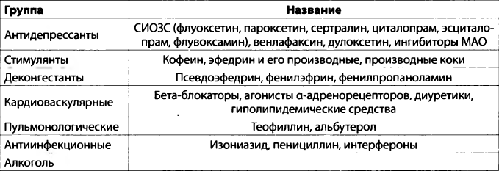
Инсомния при приеме лекарственных или других препаратов

Slide 14
Диагностика инсомнии
Синдром инсомнии – клинический диагноз, базирующийся на данных опроса и осмотра пациента. В качестве вспомогательных инструментов для оценки выраженности нарушений сна и сопутствующих синдромов используют:
Индекс тяжести инсомнии
Питтсбургский индекс качества сна
Эпвортская шкала сонливости

Slide 15
Лечение инсомнии
Выделяют два похода к лечению.
Неспецифичный и может быть использован в лечении любой ее формы (острой – хронической, первичной – вторичной).
Второй подход нацелен на лечение конкретной нозологической формы и устранении его причин.
Некоторые правила гигиены сна

Slide 16
Методы когнитивно-поведенческой терапии инсомнии

Slide 17
Препараты, применяемые в отечественной практике в качестве снотворных

Slide 18
Спасибо за внимание!

